Slide 1


You‘re not alone
A Multiplayer-Puzzlegame

Slide 2

Aktueller Stand Ingame
Erstes Puzzle erstellt
Multiplayer funktioniert
Gamesetting beschlossen

Slide 3
Aktueller Stand Website
Highscoresseite erstellt
Highscores manuell veröffentlichbar
Link zum Github-Repo

Slide 4

Aktueller Stand Github-Repo
Github Actions & Secrets erstellt
Reposetory in aufgeräumten Zustand
Alle projektrelevanten Dokumente enthalten

Slide 5
Zukunftsplanung

Slide 6
Zukunftsplanung
Game

Slide 7
Zukunftsplanung
Game
Richtige Modelle für Spieler, Items, etc.

Slide 8
Zukunftsplanung
Game
Richtige Modelle für Spieler, Items, etc.
Mehr Puzzle

Slide 9
Zukunftsplanung
Game
Richtige Modelle für Spieler, Items, etc.
Mehr Puzzle
Worldbuilding abschließen

Slide 10
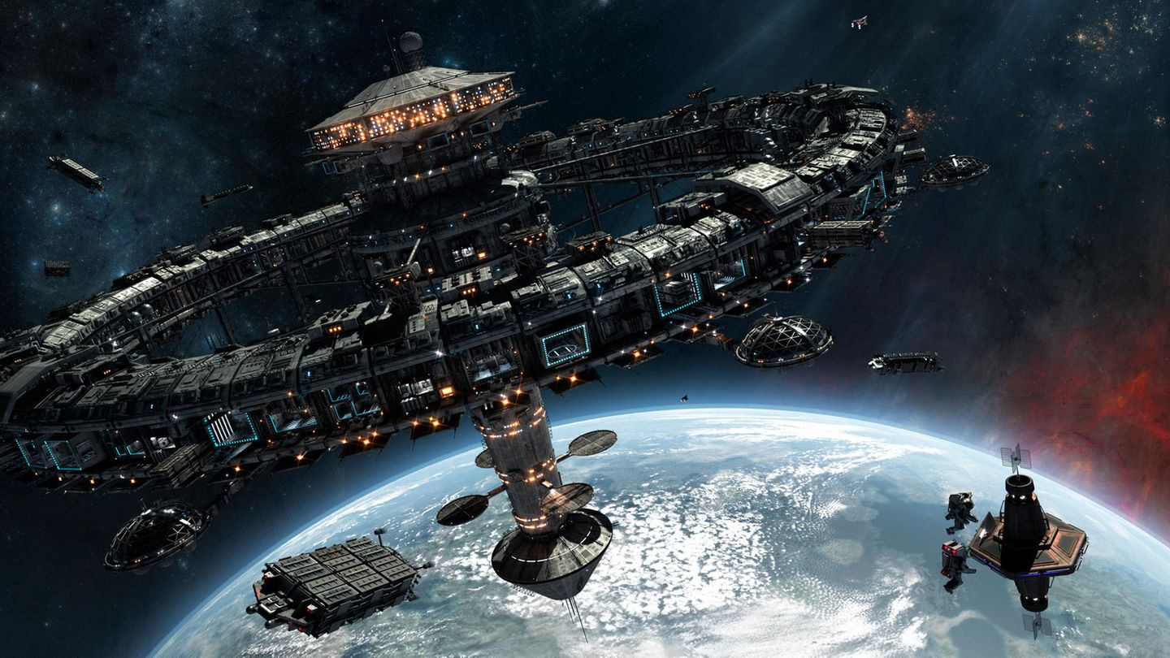

Zukunftsplanung
Game
Richtige Modelle für Spieler, Items, etc.
Mehr Puzzle
Worldbuilding abschließen

Slide 11
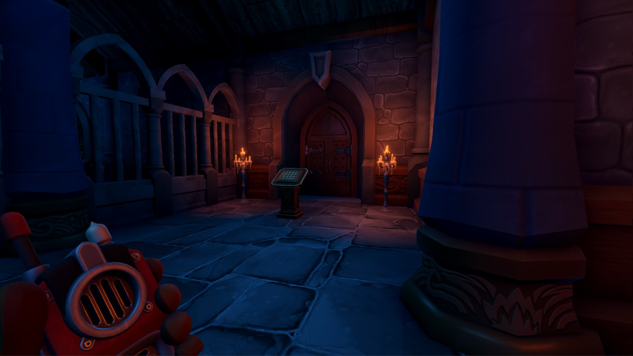
Zukunftsplanung
Game
Richtige Modelle für Spieler, Items, etc.
Mehr Puzzle
Worldbuilding abschließen
Kommunikationsmöglichkeit der Spieler einfügen

Slide 12
Zukunftsplanung
Game
Website
Richtige Modelle für Spieler, Items, etc.
Mehr Puzzle
Worldbuilding abschließen
Kommunikationsmöglichkeit der Spieler einfügen

Slide 13
Zukunftsplanung
Game
Website
Richtige Modelle für Spieler, Items, etc.
Mehr Puzzle
Worldbuilding abschließen
Kommunikationsmöglichkeit der Spieler einfügen
Highscoreseite verbessern

Slide 14
Zukunftsplanung
Game
Website
Richtige Modelle für Spieler, Items, etc.
Mehr Puzzle
Worldbuilding abschließen
Kommunikationsmöglichkeit der Spieler einfügen
Highscoreseite erstellen
Highscore einsehbar machen

Slide 15
Zukunftsplanung
Game
Website
Richtige Modelle für Spieler, Items, etc.
Mehr Puzzle
Worldbuilding abschließen
Kommunikationsmöglichkeit der Spieler einfügen
Highscoreseite erstellen
Highscore einsehbar machen
Hochladen der Highscores

Slide 16
Zukunftsplanung
Game
Website
Publishing
Richtige Modelle für Spieler, Items, etc.
Mehr Puzzle
Worldbuilding abschließen
Kommunikationsmöglichkeit der Spieler einfügen
Highscoreseite erstellen
Highscore einsehbar machen
Hochladen der Highscores

Slide 17
Zukunftsplanung
Game
Website
Publishing
Richtige Modelle für Spieler, Items, etc.
Mehr Puzzle
Worldbuilding abschließen
Kommunikationsmöglichkeit der Spieler einfügen
Highscoreseite erstellen
Highscore einsehbar machen
Hochladen der Highscores
Veröffentlichung auf Steam geplant

Slide 18
Zukunftsplanung
Game
Website
Publishing
Richtige Modelle für Spieler, Items, etc.
Mehr Puzzle
Worldbuilding abschließen
Kommunikationsmöglichkeit der Spieler einfügen
Highscoreseite erstellen
Highscore einsehbar machen
Hochladen der Highscores
Veröffentlichung auf Steam geplant
Early-Access

Slide 19
Zukunftsplanung
Game
Website
Publishing
Richtige Modelle für Spieler, Items, etc.
Mehr Puzzle
Worldbuilding abschließen
Kommunikationsmöglichkeit der Spieler einfügen
Highscoreseite erstellen
Highscore einsehbar machen
Hochladen der Highscores
Veröffentlichung auf Steam geplant
Early-Access
Verkaufsmodel bestimmen

